Slide 1
인벤토리(Inventory)
게임 커뮤니티 사이트 제안서
팀명 : 팀명
21614038 조민우
21614015 박준오

Slide 2
목 차
01 웹사이트의 제안배경
02 국내외 동종업체 현황
03 SWOT 분석
04 웹사이트 구성 및 디자인
05 웹사이트 제작 절차 및 일정
06 만든 이 소개

Slide 3
01 웹사이트의 제안배경
제안배경
다양한 게임을 한 곳에서 편하게 볼 수 있는 다양성 및 편리성
게임 홈페이지 방문 편리성
게임에 필요한 사양의 하드웨어 검색의 용이성
게임에 대한 유저간의 소통창구 구성

Slide 4
01 웹사이트의 제안배경
제안목적(기대효과)
여러 분야의 고객 방문을 유도 할 수 있음
게임 및 컴퓨터 판매점에 대한 광고 요청 가능
게임에 어려움을 느끼지 않고 취미로 즐길 수 있음
고객간의 다양한 지식을 게시하여 정보를 습득 할 수 있음

Slide 5
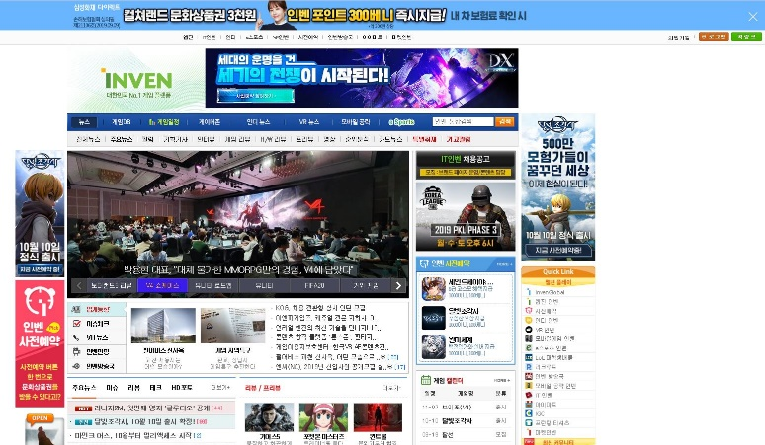
02 국내외 동종업체 현황
국내 동종업체
01 국내 게임 커뮤니티 사이트는 10여개의 사이트 운영
- 디스이즈게임 (http://www.thisisgame.com/)
- 게임메카 (https://www.gamemeca.com/)
- 인벤 (http://www.inven.co.kr/)
02 대표 사이트 (인벤)
- 인벤의 경우 50여개 게임의 커뮤니티 활성화
- 게임 광고 및 굿즈 판매로 다수의 수익 창출

Slide 6
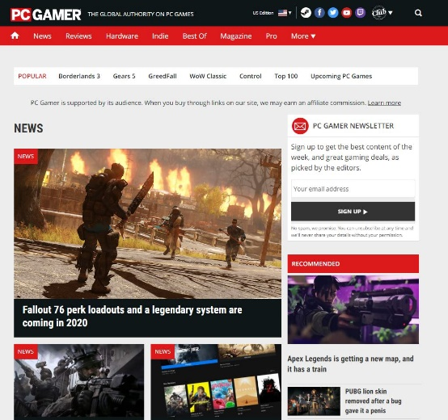
02 국내외 동종업체 현황
해외 동종업체
01 해외 게임 커뮤니티 사이트는 나라 별 10여개의 사이트 운영
- 게임스팟 (https://www.gamespot.com/)
- 피시게이머 (https://www.pcgamer.com/)
- WCCF테크 (https://wccftech.com/)
02 대표 사이트 (피시게이머)
- 게임 광고 및 하드웨어 판매 사이트 홍보로 수익 창출
- 국내에서도 활동을 보이며 다양한 고객층 확보

Slide 7
03 SWOT 분석
SWOT 분석
외부환경 내부환경 |  | 기회(O) | 위협(T)
 |  | • 게임 개발 및 출시 증가세 • 게임에 대한 고급 정보를 찾는 고객 증가 • 신규 게이머들의 증가 | • 활성화된 웹사이트 존재 • 게임 질병화에 의한 규재 • 홈페이지 관리 비용 증가
강점 (S) | • 제작자의 다양한 게임 경험 • 다양한 게임 및 하드웨어 취급 • 여러가지 홈페이지 제작 관련 코드 및 툴 사용 경험 풍부 | • 제작자의 게임 경험으로 사이트 內 다양한 이벤트 진행 • 게임 피규어 및 굿즈 판매, 광고 를 통한 수익 창출 | • 타 사이트에 없는 정보를 취급 • 제작자의 홈페이지 제작관련 경험으로 직접 관리 가능
약점 (W) | • 해외 고객을 위한 활동 부재 • 저작권 관련 지식 부족 • 홈페이지 관리 인원의 부족 | • 게임에 대한 저작권 정보 습득 가능 • 적은 관리 인원으로 신규 고객에 대한 소통 용이 | • 활성화된 웹사이트를 통한 해외 고객 유도 방법 습득 • 적은 인원으로 홈페이지 內 오류 및 개선방안 즉각 피드백 가능
SO ST
WO WT

Slide 8
04 웹사이트 구성
메 인
site map
즐겨찾기
고객센터
LogIn
뉴스
인터뷰
모바일공략
E Sports
전체 뉴스
인터뷰
Home
뉴스
주요 뉴스
사전등록
일정/결과
세부 항목
신작출시
선수/팀
웹진 인벤
관중석
전적

Slide 9
04 웹사이트 디자인 (메인화면)
로고
로그인창
광고
뉴스 / 게임DB / 게임일정 / 게이머존 / 인디뉴스 / VR뉴스 / 모바일공략 / e Sports [통합 검색]
뉴스 / 공지사항
게임 캘린더
제목
< / 게임 / 게임 / 게임/ 게임 / 게임 / 게임/ >
주요 뉴스
리뷰
인벤 게임 순위
로고
회사소개 | 이용약관 | 개인보호정책 | 판매정책 |

Slide 10
04 웹사이트 디자인 (서브화면1)
로고
광고
광고
HOME
가이드
직업&기술
아이템
퀘스트
던전
업적
로그인창
정보
소식
커뮤니티
공지
미디어
정보
글로벌
검색
제휴 서비스
뉴스 / 이슈
팁과 노하우
길드 / 길드 홍보
모바일 게임 커뮤니티
자유 게시판
소모임 게시판
로고
회사소개 | 이용약관 | 개인보호정책 | 판매정책 |

Slide 11
05 웹사이트 제작 절차 및 일정
 | 9.17 | 9.24 | 10.1 | 10.15 | 10.28 | 11.4
요구분석
웹 페이지 기획
웹 문서 작성
부분 테스트
통합 테스트
최종완성

Slide 12
06 만든이 소개
담당 | 이름 / 학번 | 전공 / 관심분야
코딩 / 테스트 | 조민우 21614038 | 소프트웨어 / 언리얼 엔진4를 이용한 게임 제작
코딩 / 디자인 | 박준오 21614015 | 소프트웨어 / After Effect 를 이용한 영상 편집

Slide 13
감 사 합 니 다

